Slide 1
3è Géographie Thème:1: Dynamiques territoriales de la France contemporaine Sous thème: Les espaces de faible densité et leurs atouts Sylvie Baillet et Mélanie Girault, GPRC

Slide 2
Deux compétences travaillées: 1) Coopérer et mutualiser 2) Pratiquer différents langages.

Slide 3
« L’étude de cas d’un espace de faible densité peut faire apparaître les contrastes de densité du territoire français. Celui-ci peut être choisi parmi les espaces ruraux de plaine ou de bas-plateaux, (bordures du Bassin parisien, Bourgogne, Landes de Gascogne), en évitant les grands espaces d’agriculture intensive, les espaces montagnards (Massif central, Alpes du Sud…) ou une région touristique, à l’exclusion cependant de celles qui sont très urbanisées.
Les montagnes méditerranéennes (Luberon, Cévennes, Corse…), les campagnes du Sud-Ouest (Gers, Périgord, Béarn…) offrent des choix possibles. » Extrait des documents d’accompagnement

Slide 4
Volonté de travailler la compétence « coopérer et mutualiser », donc chaque groupe a une étude de cas différente.
Ceci permettra aussi d’insister sur la grande variété des espaces de faible densité.
Choix de sept types d’espaces de faible densité : montagnard, agricoles (polyculture, élevage, agriculture spécialisée), tourisme vert, parc naturel, espace forestier.

Slide 5
« L’étude doit permettre aux élèves de comprendre les défis multiples auxquels sont confrontés les espaces de faible densité et pourquoi certains attirent à nouveau. »

Slide 6
Chaque groupe travaille un type d’espace rural et le présente à la classe.
Forme de restitution libre:
sous forme d’affiche, de diaporama, … mais présentation orale à faire obligatoirement:
compétence construite « pratiquer différents langages »: « s’exprimer et communiquer à l’oral »

Slide 7
La différenciation dans ce travail :
Questionnement/coup de pouce
Contenu documentaire (textes plus ou moins consistants, sites à consulter ou présélection des données)
Liberté de choix du support de la présentation orale

Slide 8
Exemple de Fiche de travail distribuée:
Vous êtes reporters pour un journal régional. Vous avez pour mission de présenter l’espace de faible densité de votre département.
Votre reportage doit :
présenter cet espace
montrer ses faiblesses mais aussi
souligner ses atouts
faire ressortir ses dynamiques.
Votre présentation, illustrée, prendra la forme de votre choix : Diaporama avec commentaire, affiche…
Pour vous aider vous avez accès :
à un dossier documentaire fourni,
à des dictionnaires,
aux sites internet indiqués dans vos dossiers…

Slide 9
Vous aurez 8 minutes pour présenter oralement votre production (diaporama, affiche…) à l'ensemble de la rédaction (la classe) pour savoir s’il sera choisi pour le prochain journal télévisé de « France 3 ».
Vous serez appréciés pour le travail de deux compétences essentiellement :
Coopérer et mutualiser
S’exprimer à l’oral pour penser, communiquer et échanger.
Pour acquérir au mieux ces deux compétences aidez-vous des « fiches guide d’acquisition des compétences » qui vous sont distribuées. Elles doivent être remplies individuellement et rendues au professeur à l’issue du travail.
Si vous rencontrez des difficultés pour organiser
votre travail demandez un coup de pouce.

Slide 10
Fiche coup de Pouce :
Vous pouvez envisager 4 parties pour votre affiche/4 pages pour votre diaporama
Page (ou espace) 1 - Présentez votre espace.
Localisez-le. Pensez à utiliser une carte ! (Région d’appartenance, cours d’eau, ville proche...)
Combien compte-t-il d'habitants ?
Page (ou espace) 2 - Les faiblesses de l'espace étudié.
Quels éléments (population, transport, activités, ou tout autre point trouvé dans votre dossier) montrent les difficultés de cet espace à se développer?
Page (ou espace) 3 - Les atouts de votre espace
Quelles activités sont motrices ?
Quels sont les points forts, identité de l’espace étudié : activités économiques, touristiques, espace naturel...?
Page (ou espace) 4 - Les dynamiques de l'espace étudié.
Quelles sont les évolutions positives entamées ou envisageables en ce qui concerne l’emploi, la population, le développement touristique ou autre ...qui procurent dynamisme à votre espace?

Slide 11
Compétence : S’EXPRIMER A L’ORAL POUR PENSER, COMMUNIQUER ET ECHANGER
Actions à mener | Je l’ai fait? Comment? | Je ne l’ai pas fait, pourquoi ? | Avis du professeur et conseils
Respecter la consigne : bien répondre au problème posé
Utiliser un vocabulaire précis, des définitions de cours...
Faire des phrases simples mais claires.
Parler distinctement (articuler, éviter les tics de langage)
Eviter de prendre un ton monotone, essayer de convaincre son auditoire
Ne pas regarder ses notes en permanence (montrer que l’on a bâti son texte, qu’il est maîtrisé)
Montrer les documents (sur l’affiche ou le diaporama) pour appuyer son argumentaire
Avoir une attitude sérieuse (bien se tenir)

Slide 12
Fiche compétence COOPERER-MUTUALISER | Je, nous ... l’avons fait. Comment? | Je, nous ne l’avons pas fait, pourquoi ? | Avis du professeur et conseils.
Dans le groupe je prends la parole pour exposer mes idées.
J’écoute les autres en essayant de comprendre ce qu’ils veulent dire
Quand je ne comprends pas ce que dit l’un de mes coéquipiers, je lui demande des explications
Dans le groupe, je m’exprime sans gêner le travail des autres
Je ne me laisse pas distraire, entrainer à parler d’autre chose que du sujet.
Je fais attention au temps qui s’écoule pour finir le travail.

Slide 13
Temps envisagé: 6 heures
Analyse des documents et de transcription des informations recueillies : 3 heures.
Retransmission orale pour chaque groupe (et relevé sous forme de tableau pour le reste de la classe) : 2 heures.
- Mise en perspective : 1 heure.

Slide 14
Trace écrite : prise de notes sous forme de tableau de synthèse, complété au fur et à mesure du passage des groupes.
Objectifs:
- favoriser la concentration de l’auditoire qui apprend à prendre des notes.
- compléter une carte de synthèse des différents espaces de faible densité en France
- réaliser une carte mentale: 4 branches envisagées: la diversité, les points faibles, les atouts et les dynamiques des espaces de faible densité.

Slide 15
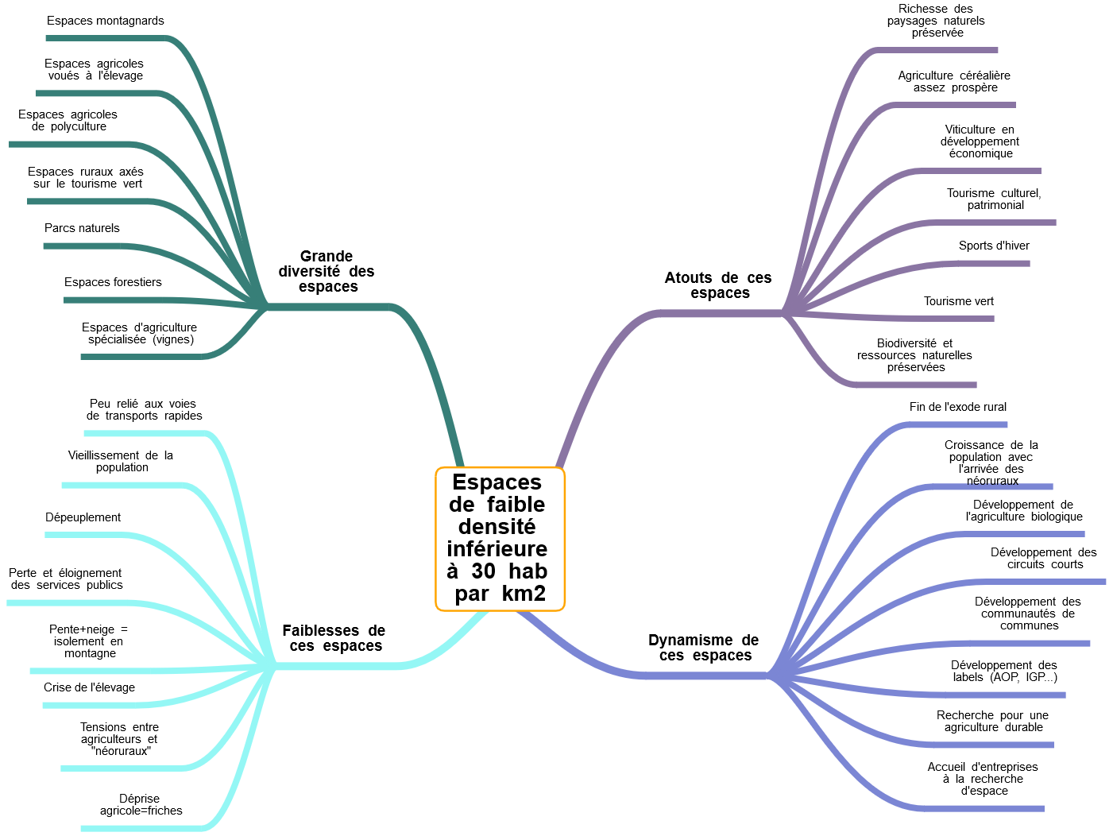

Slide 16
Les sept dossiers sont à votre disposition.
Présentation de l’un d’entre eux sur le diaporama suivant.

